Slide 1
Diritti dei bambini negATI DAL Covid-19
Oggi elencherò alcuni diritti dei bambini negati da questo Covid-19

Slide 2
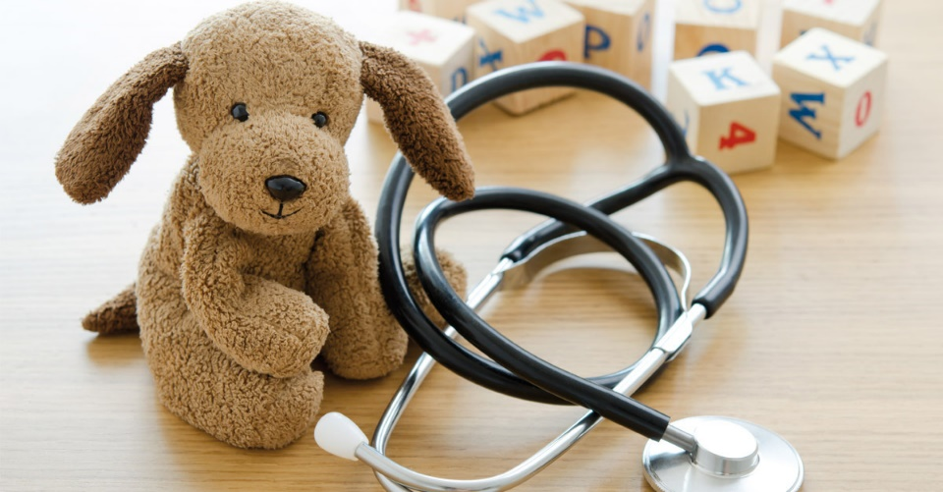
Diritto di restare in salute
Inizio da questo diritto perché il Corona Virus mantiene i bambini in cattiva salute e nel peggiore dei casi li uccide.

Slide 3
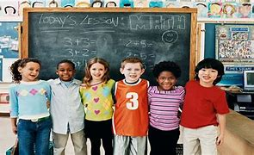
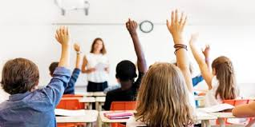
Diritto all’istruzione
Ogni bambino per colpa di questo coronavirus non sta continuando lo studio in presenza; ma lo studio a distanza che non è come quello in presenza che permetteva un confronto più diretto.

Slide 4
Diritto all’uguaglianza
Non tutte le famiglie hanno tanti soldi ed un computer. Quindi non possono permettere ai figli di fare le videolezioni e quindi non avranno mai una istruzione vera e propria.

Slide 5
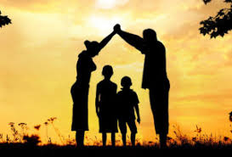
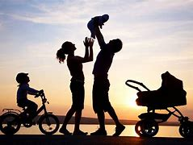
Diritto alla famiglia
Molta gente per colpa di questo Virus perde la famiglia, e quindi rimangono orfani o senza nessun membro della famiglia

Slide 6
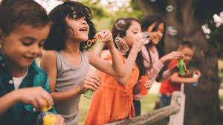
Diritto alla socializzazione
Il Covid-19 ci costringe a stare in casa perché, se no saremo tutti contagiati.

Slide 8
istituto comprensivo di lanzara Classe 5°a
Fatto da Francesco Palumbo

